Slide 1
Obliczenia, wizualizacja i symulacje
6

Slide 2
O czym będzie
“The purpose of
computation is not numbers but insight.”
R. W. Hamming..
Arkusz kalkulacyjny: Oprogramo-wanie dla symulacji i estymacji
Oprogramowanie statystyczne: dalej niz arkusze kalkulacyjne
Statystyka i analiza danych
Wizualizacja naukowa
Modelowanie i symulacja

Slide 3
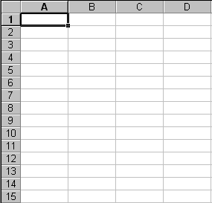
Arkusz kalkulacyjny
Arkusz składa się z:
  Komórek (na przecięciu wierszy
Cell A1
  i kolumn)
  Adresu (litera kolumny i numer wiersza, np. A1, C12)
Cell C12

Slide 4
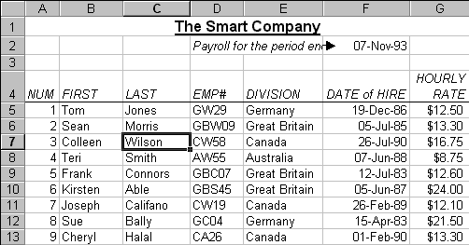
Arkusz kalkulacyjny
Arkusze zawierają:
  Wartości takie ja liczby, daty
  Etykiety które wyjaśniają co dane wartości znaczą, np. nagłówek kolumny

Slide 5


Arkusz kalkulacyjny
  Formuły pozwalają określać wartości za pomocą wyrażeń i poleceń
  + (plus)
  - (minus)
  * (razy)
  / (dzielenie)
  Sum
  Average

Slide 6
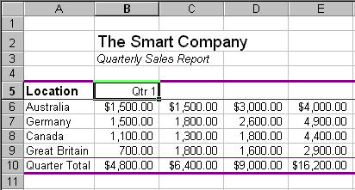
Możliwości arkuszy
Arkusze pozwalają wykonywać wiele użytecznych rzeczy automatycznie, jak kopiowanie danych.
Piszemy tylko pierwszą wartość z szeregu taką jak Qtr 1 lub Styczeń lub 500
... i pozwalamy oprogramowaniu dokończyć resztę

Slide 7
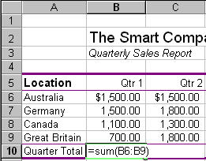
Możliwości arkuszy
Formuły mogą być względne, czyli odnoszące się do innych wartości
Lub bezwzględne, są odporne na przemieszczanie
Gdy kopiujemy formułę względną z kolumny B do kolumny C, jej definicja ulega zmianie.

Slide 8

Możliwości arkuszy
Automatyczna aktualizacja
  Wszystkie dane zależne od zmieniających się wartości aktualizują się przy każdej zmianie.

Slide 9
Możliwości arkuszy
Funkcje (np., SUM, AVG, SQRT) pozwalają zautomatyzować standardowe operacje
Makra pozwalają tworzyć skróty do sekwencji kluczy, aby automatycznie je wykonywać
Wzorce umożliwiają tworzenie standardowych fragmentów tabel z wpisanymi predefiniowanymi formułami.

Slide 10
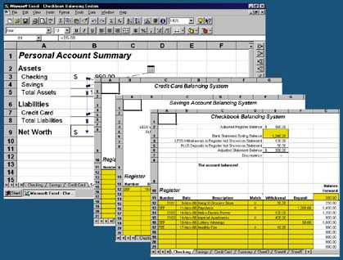
Możliwości arkuszy
Łączenie arkuszy
  W połączonych arku-szach przy zmianach w jednym z nich
  następują zmiany we wszystkich zależnych arkuszach

Slide 11
Możliwości arkuszy
Funkcje bazodanowe
  Wyszukiwanie informacji
  Sortowanie według żądanych kryteriów
  Interakcja z edytorami
  Tworzenie raportów

Slide 12

“Co jeśli?”
Arkusze pozwalają wprowadzać zmiany i obserwować natychmiast efekty
  “Co jeśli wklepię tę wartość?”
Rozwiązywanie równań
  Niektóre arkusze pozwalają generować dane pasujące do równań

Slide 13
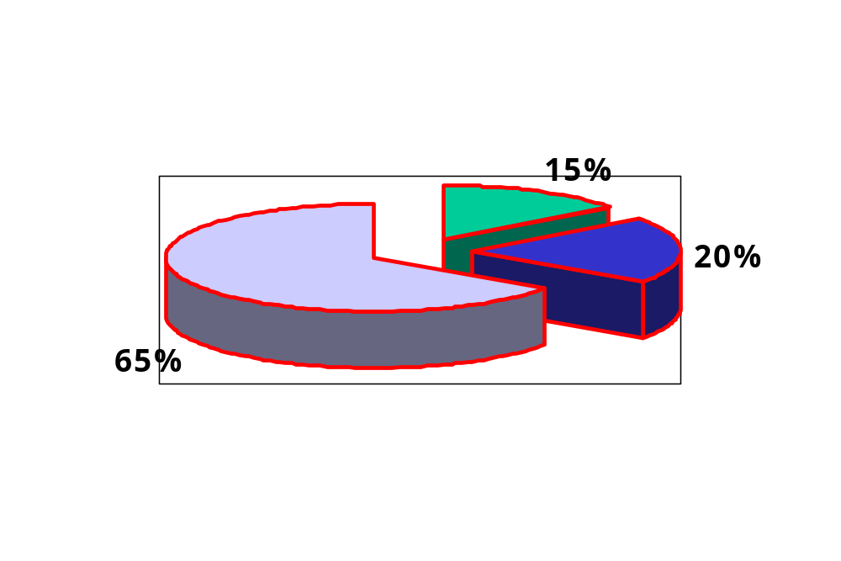
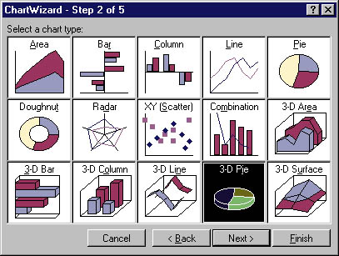
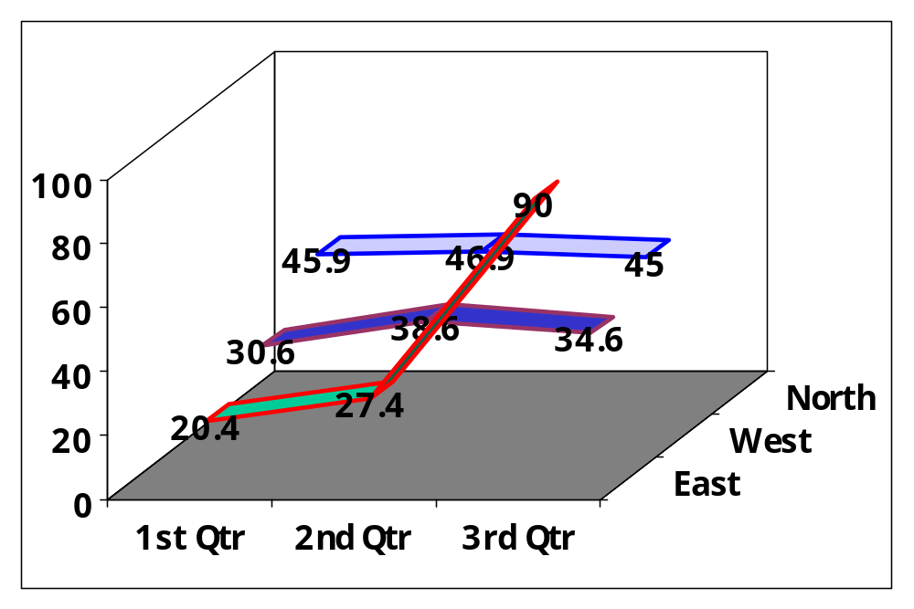
Grafika w arkuszach: od cyfr do wykresów
Wykresy pozwalają na przedstawianie danych liczbowych graficznie:
  Diagramy tortowe (pokazują proporcje względem całości)
  Wykresy liniowe (pokazują ewolucję i związki w czasie)

Slide 14
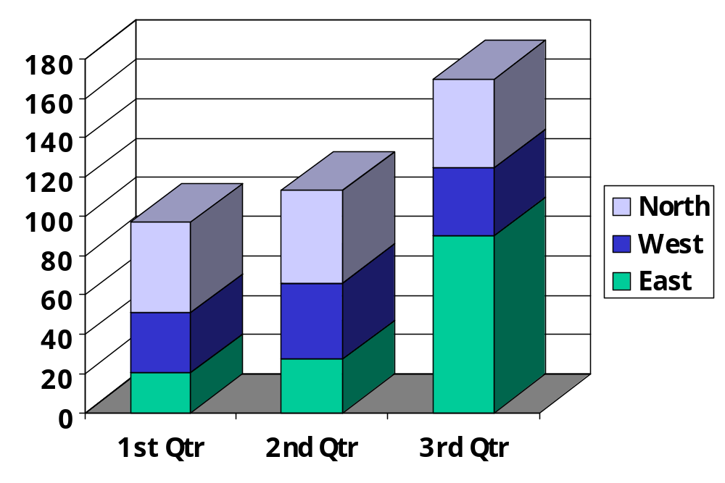
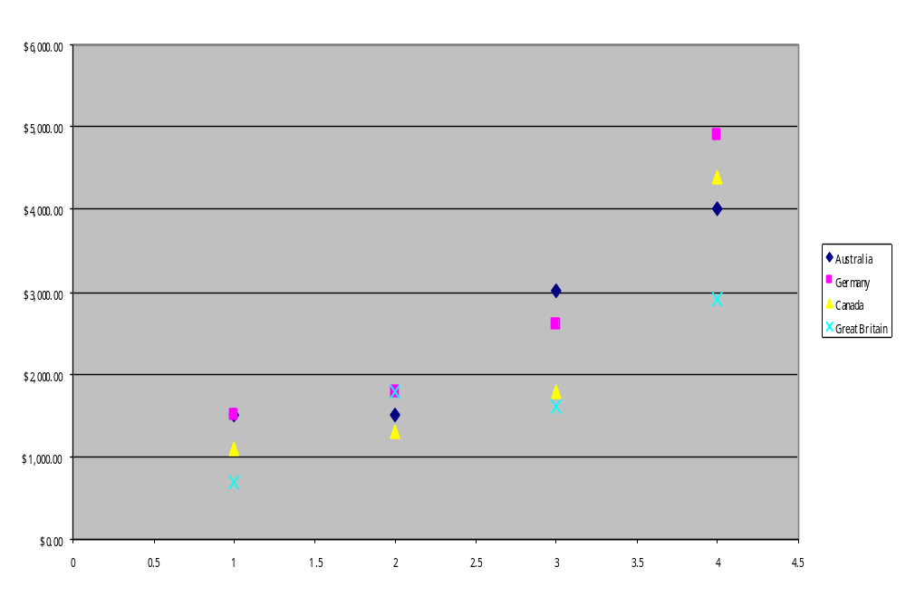
Grafika w arkuszach: od cyfr do wykresów
  Wykresy słupkowe (gdy dane wpadają do kilku kategorii)
  Wykresy porównaw-cze (używane raczej do ukazywania relacji między zmiennymi niż do ich wyświetlania)

Slide 15
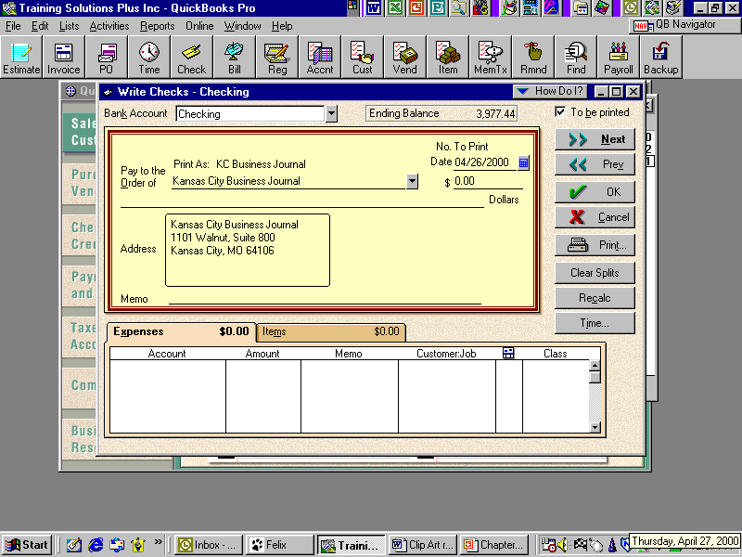
Oprogramowanie statystyczne: za arkuszami
Księgowość i Zarządzanie finansami odbywa się za pomocą programów, które pozwalają elektronicznie wykonywać takie operacje, jak :
  pisanie czeków
  zestawy kont
  tworzenie budżetów

Slide 16
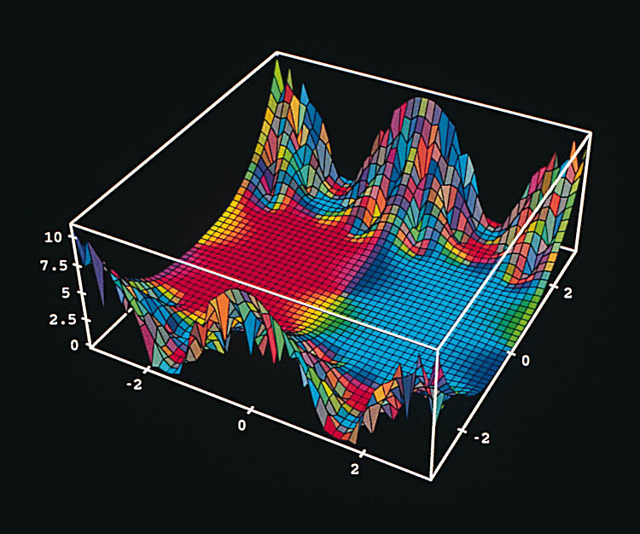
Oprogramowanie statystyczne: za arkuszami
Oprogramowanie matematyczne przetwarza związki matematyczne w obiekty wizualne

Slide 17
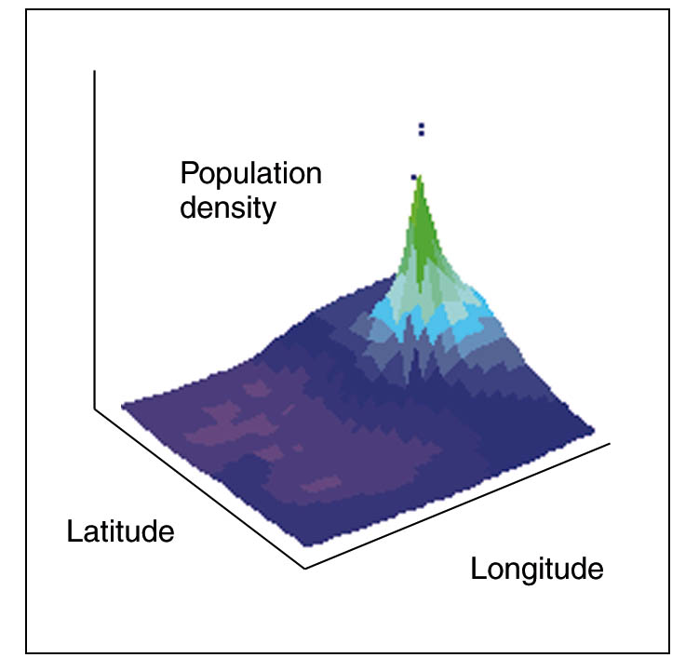
Oprogramowanie statystyczne: za arkuszami
Oprogramowanie statystyczne i do analizy danych zbiera i analizuje dane pod kątem siły wzajemnych związków.

Slide 18
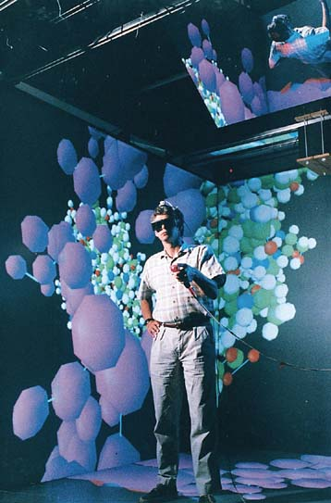
Oprogramowanie statystyczne: za arkuszami
Wizualizacja naukowa używa kształtu, koloru, jasności i ruchu do wyrażania wartości danych.

Slide 19

Skalkulowane ryzyko: Modelo-wanie komputerowe i symulacje
Modelowanie kompute-rowe używa kompute-rów do tworzenia abstrakcyjnych modeli obiektów, organizmów organizacji i procesów.

Slide 20
Modelowanie komputerowe i symulacje
Przykłady:
  gry komputerowe (gry planszowe, zawody sportowe, społeczności wirtualne)
  komputerowe modele organizmów, obiektów i organizacji
  symulatory lotów, symulacje naukowe
  zarządzanie firmą, miastem lub narodem

Slide 21

Symulacje komputerowe
Symulacje kompute-rowe są szeroko sto-sowane w naukach bio-logicznych, fizycznych i społecznych oraz w naukach inżynieryjnych.

Slide 22
Modelowanie komputerowe i symulacje
Szkoły, firmy i wojsko używają do treningu symulacji, gdyż są:
  Bezpieczne: nietoksyczne środowisko
  Tanie: tańsze, niż rzeczywistość
  Nieinwazyjne: nie interferują z oryginałem
  Wizualne: pozwalają zobaczyć i zrozumieć
  Powtarzalne: umożliwiają odtwarzanie

Slide 23

Symulacje komputerowe: zagrożenia
Zagrożenia:
  Świat symulacji nie jest rzeczywisty
  Nie wszystkie aspekty rzeczywistości poddają się symulacji.

